Slide 1

Выбираем Качество требований
Станислав Рождественский
DataArt

Slide 2
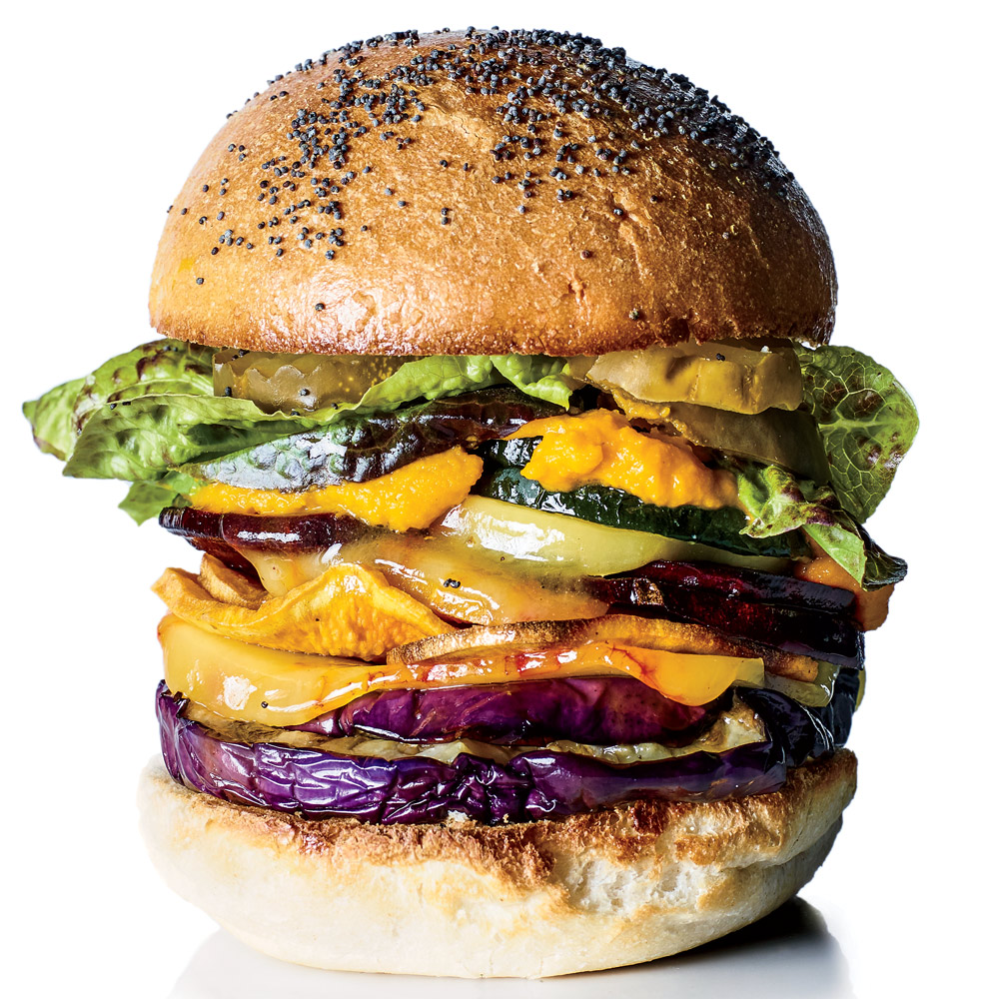
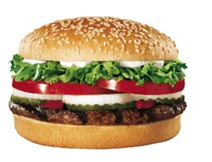
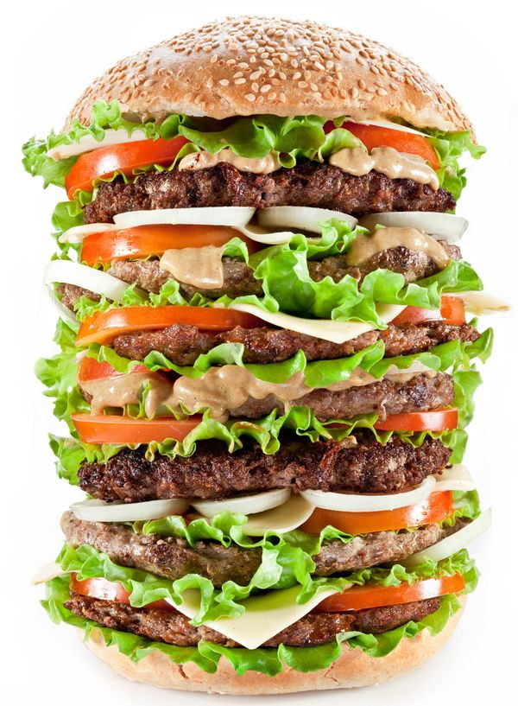
Что качественней?
№3
№1
№2

Slide 3
Содержание
Определения качества
Критерии качества требований
Пример работы с качеством
Алгоритм работы с качеством

Slide 4

Качество как способность удовлетворять потребности
Требования должны удовлетворять потребности заинтересованных лиц, которые будут использовать их определенным образом. Заинтересованные лица полностью определяют качество.

Slide 5

Не только потребности, но и назначение
ГОСТ 15467-79: Качество - совокупность свойств продукции, обусловливающих её пригодность удовлетворять определённые потребности в соответствии с её назначением

Slide 6
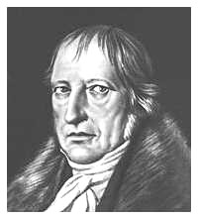
Я существую – значит, обладаю качеством
Качество есть вообще тождественная с бытием непосредственная определенность (…). Нечто есть благодаря своему качеству то, что оно есть и, теряя своё качество, оно перестает быть тем, что оно есть.
Георг Вильгельм Фридрих ГЕГЕЛЬ

Slide 7

Не только требования клиентов
Качество определяется следующими категориями: степень реализации требований клиентов значения финансовых показателей компании уровень удовлетворенности служащих компании своей работой

Slide 8
Вопросы для работы с качеством
Что является требованием?
Кто будет использовать требования?
Как они будут их использовать?
Какие у нас ресурсы для подготовки требований?
Довольны ли бизнес аналитики своей работой?

Slide 9
Содержание
Определения качества
Критерии качества требований
Пример работы с качеством
Алгоритм работы с качеством

Slide 10
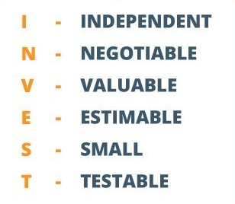
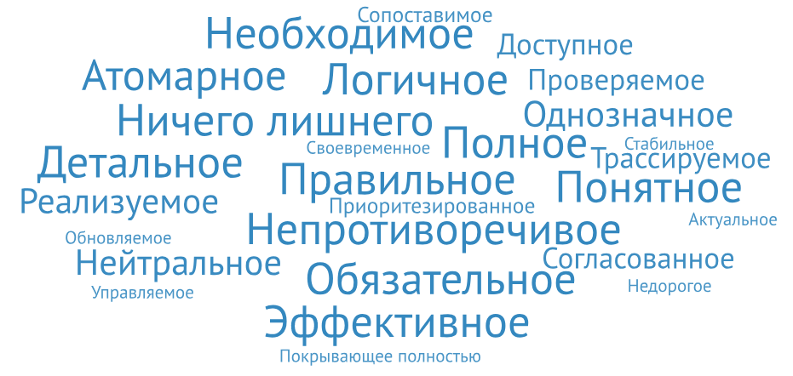

Критериев много – выбирайте нужные вам

Slide 11
4 измерения качества требований
Соответствие потребностям
Удобство реализации
Набор требований
- точно отражает потребности заинтересован-ных лиц
- может быть реализовано с минимальными затратами
- полностью покрывают потребности и систему
Система управления
- можно создать, обновлять и обработать с минимальными затратами
Для одного требования
Для совокупности требований

Slide 12

Собери их всех?
Соответствие потребностям
Правильное
Удобство реализации
Понятное
Набор требований
Покрывающее полностью
Непротиворечивое
Ничего лишнего
Логичное
Обязательное
Необходимое
Эффективное
Полное
Однозначное
Детальное
Атомарное
Нейтральное
Реализуемое
Проверяемое
Согласованное
Трассируемое
Доступное
Приоритезированное
Сопоставимое
Система управления
Управляемое
Актуальное
Обновляемое
Стабильное
Своевременное
Недорогое
Независимое
Обсуждаемое
Оцениваемое

Slide 13
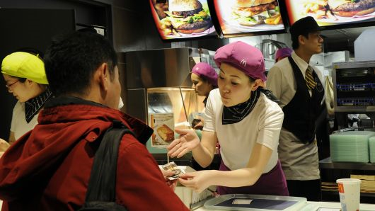
Как простое сделать сложным
Предусловия:
Клиент находится в кафе
У клиента достаточно средств
Основной поток:
Клиент подходит к свободной кассе
Клиент называет вид гамбургера
Кассир проверяет наличие товара
Кассир называет цену
Кассир уточняет способ оплаты
Кассир вводит сумму в терминал
Клиент оплачивает товар картой
и т.д...
Детальное
Понятное

Slide 14
Купить гамбургер – как проще
Как клиент кафе
Я хочу купить гамбургер
Чтобы утолить голод
Детальное
Понятное

Slide 15
Дилемма качества
Детальное
Подробное, но не очень понятное
Понятное, но не слишком детальное
Q
Высокоуровневое
Непонятное
Понятное

Slide 16
Как выйти на новый уровень?
Детальное
Ресурс (время)
Квалификация
?
Q2
Q1
Высокоуровневое
Непонятное
Понятное

Slide 17

Типичные дилеммы качества
Детальное
Стабильное
Нейтральное
Полное
Покрывающее полностью
Необходимое
VS
Понятное
Актуальное
Проверяемое
Управляемое
Недорогое
Логичное ☺
VS
VS
VS
VS
VS
…

Slide 18
В жизни может выглядеть так
Соответствие потребностям
Правильное
Удобство реализации
Понятное
Набор требований
Покрывающее полностью
Непротиворечивое
Ничего лишнего
Логичное
Обязательное
Необходимое
Эффективное
Полное
Однозначное
Детальное
Атомарное
Нейтральное
Реализуемое
Проверяемое
Согласованное
Трассируемое
Доступное
Приоритезированное
Сопоставимое
Система управления
Управляемое
Актуальное
Обновляемое
Стабильное
Своевременное
Недорогое
Независимое
Оцениваемое
Хорошо
Средне
Плохо

Slide 19
Содержание
Определения качества
Критерии качества требований
Пример работы с качеством
Алгоритм работы с качеством

Slide 20
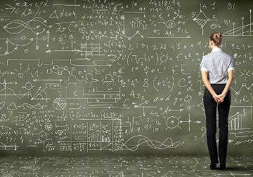
Задача: описать сложную логику расчетов быстро и хорошо
Бизнес-требования на 20 страницах в виде псевдо-SQL кода
Разнородные исходные данные
Несколько уровней фильтрации и группировки
Более 20 показателей на выходе

Slide 21
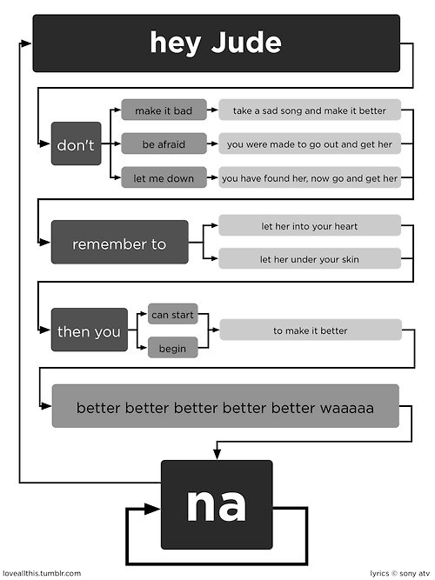
Выбираем цели по качеству и способы их достижения
Правильное
Непротиворечивое
Полное
Нейтральное
Управляемое
Написать, уйти в отпуск и забыть ☺

Slide 22

3 месяца спустя...
Дифференциальный диагноз
Ошибка разработчика? | Реализовывал лучший разработчик
Ошибки или пропуски в требованиях? | Не выявлено
Пропустили изменения? | Не было
Реальная причина: требования НЕПОНЯТНЫЕ

Slide 23
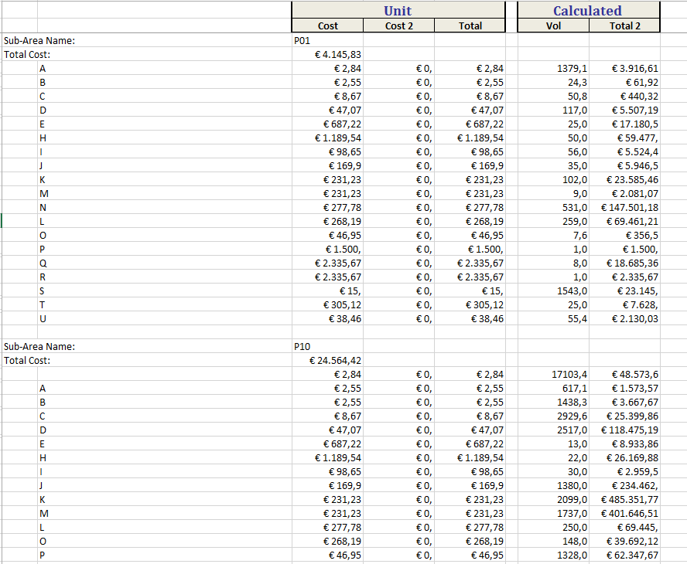
Проблему решили – но пришлось чем-то жертвовать
Добавили примеры:
Что ухудшилось?
Полное
Нейтральное
Доступное
Обновляемое
Недорогое

Slide 24
Содержание
Определения качества
Критерии качества требований
Пример работы с качеством
Алгоритм работы с качеством

Slide 25
Без ответа на базовые вопросы сложно определить цели
Вопросы качества
Цели по качеству
Контроль качества
Улучшение качества
Что является требованием?
Кто будет использовать требования?
Как они будут их использовать?
Какие у нас ресурсы для подготовки требований?
Довольны ли бизнес аналитики своей работой?

Slide 26
Для каждого критерия – свой набор инструментов
Вопросы качества
Цели по качеству
Контроль качества
Улучшение качества
Какие критерии качества хотим максимизировать?
Под каждый критерий с учётом специфики проекта выбираем инструменты, подходы, процессы и т.п.

Slide 27

Инструментарий – часть квалификации аналитика
Инструменты
 | Шаблон | Кросс-ревью | Примеры | Story Telling | Ревью с командой | Диаграм-мы | Согласо-вание | …и т.д.
Правильное
Непротиворечивое
Понятное
Полное
Однозначное
Детальное
…и т.д.
Критерии

Slide 28
Качество сложно измерить, но можно попытаться
Вопросы качества
Цели по качеству
Контроль качества
Улучшение качества
Определяем KPI для качества требований
Уточняем причины: проводим дифференциальную диагностику

Slide 29
KPI доступны только при наличии необходимых процессов
 | Предусловия | Дифференцировать от
Рост числа дефектов требований | Процедура тестирования требований | Неверные ожидания Низкая квалификация тестировщика
Рост числа вопросов от команды | Документируем вопросы | Сложные фичи Низкая квалификация команды Не читают требования
Рост числа итераций согласования | Формализованная процедура согласования | Политические разногласия
Рост числа запросов на изменения | Статистика запросов на изменения | Изменения целей бизнеса, регуляций
…и т.д.

Slide 30
Не просто фиксим баги, а предотвращаем их появление
Вопросы качества
Цели по качеству
Контроль качества
Улучшение качества
Какие критерии надо улучшить?
Под каждый критерий с учётом специфики проекта выбираем инструменты, подходы, процессы и т.п.

Slide 31
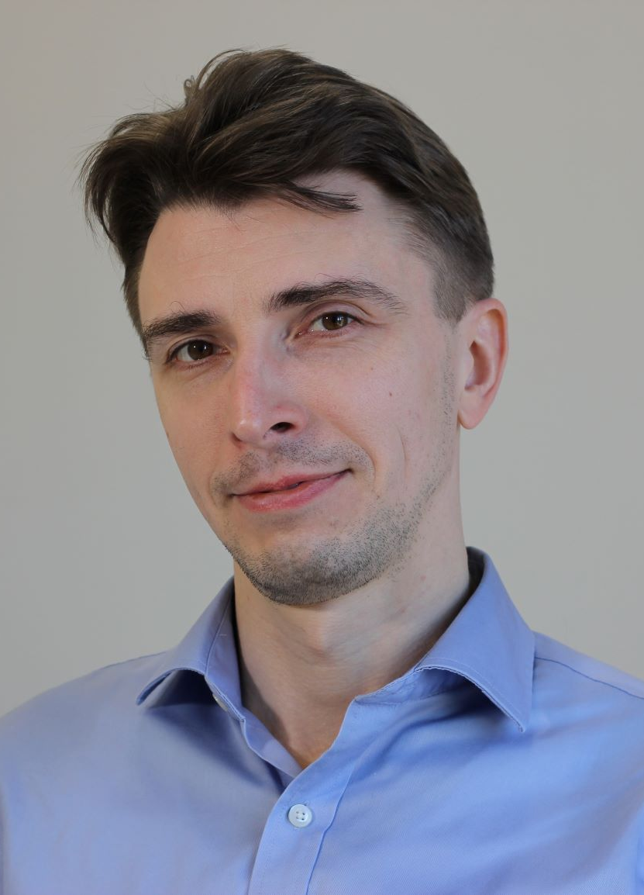

Спасибо!
?
?
?
Ваши вопросы
Станислав Рождественский, DataArt
Skype: stasroj
+7 921 092 99 08
LinkedIn: www.linkedin.com/in/sirojdestvensky

